Slide 1

BLOQUE T1: Explorar, preparar y explotar datos
RUTA DE CIENCIA DE DATOS
NUEVA EPS

Slide 2
Agenda del día
Presentación de la tarea ACTIVIDAD 20min
EDA básico LIVE CODING 60min
Ejercicio discusión proyecto ACTIVIDAD 30min
Transformaciones de datos LIVE CODING 60min
EDA básico y transformaciones ACTIVIDAD 30min

Slide 3
1. Presentación de la tarea
Qué problema de Ciencia de Datos se presenta en el dataset?
Qué datos fueron tomados para la muestra? A qué corresponde una observación?
Qué tipos de datos contienen las variables? En qué escala?
Cómo fueron tomados los datos?

Slide 4
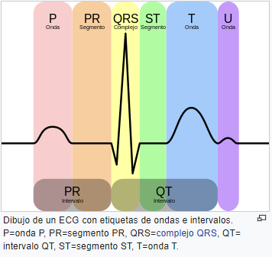
2. EDA Básico: heart-failure-dataset
La angina, también llamada angina de pecho, se describe a menudo como una sensación de presión, pesadez, opresión o dolor en el pecho.
Age: Edad del paciente en años.
Sex: Género del paciente.
ChestPainType: Tipo de dolor pectoral [TA: Angina típica, ATA: Angina atípica, NAP: Dolor no anginal, ASY: Asintomático]
RestingBP: Presión de la sangre en reposo [mm Hg]
Cholesterol: Colesterol sérico [mm/dl]
FastingBS: Azúcar en la sangre en ayunas [1: si > 120 mg/dl, 0: de lo contrario]
RestingECG: Resultado de electrocardiograma en reposo [Normal: Normal, ST: anormalidad en segment ST o curva T (curva T invertida y/o elevación ST or depresión de > 0.05 mV), LVH: muestra hipertrofia ventricular izquierda probable o definitiva]
MaxHR: Máximo ritmo cardiaco alcanzado.
ExerciseAngina: Angina inducida por el ejercicio [Y: Si, N: No]
Oldpeak: oldpeak = ST. Medida de depression que ocurre en el segmento ST.
ST_Slope: Pendiente del segmento ST [Up: pendiente creciente, Flat: plano, Down: pendiente decreciente]
HeartDisease: Presenta enfermedad cardiovascular [1: Sí, 0: No]

Slide 5
3. Discusión del proyecto
Ejercicio de presentación.
Retomar el ejercicio mental de la clase #1 de este bloque. Tomar un proceso, actividad, tarea de su ocupación o cargo donde usted considere que la Ciencia de Datos puede aportar para su solución (recuerde que para aplicar Ciencia de Datos, deben existir datos).
En 1 slide responder las siguientes preguntas:
Cuál es el problema a solucionar?
Qué información/datos se encuentra relacionada con el problema?
Dónde se encuentran esos datos?
Qué variables existen y qué tipo de datos son? Cuál es su escala de medida?

